Slide 1

Fundamentos de DevOps
MICROCREDENCIAL · C.F.P. N°20
Conceptos esenciales de administración de servidores y servicios en la nube.
Viernes 9 y 16 de octubre · 17:30 hs · Virtual
Notes:
Bienvenida y presentación del curso: dos clases, Clase 1 DevOps + Docker, Clase 2 CI/CD y Cloud (AWS).

Slide 2
Índice
CLASE 1 · VIERNES 9
CLASE 2 · VIERNES 16
DevOps + Docker
Cloud
¿Qué es DevOps?
Ciclo DevOps
Git/Github
Docker y contenedores
Práctica 1: portfolio
Práctica 2: Docker
Cloud y AWS
EC2 · S3 · RDS
IAM
CloudWatch

Slide 3
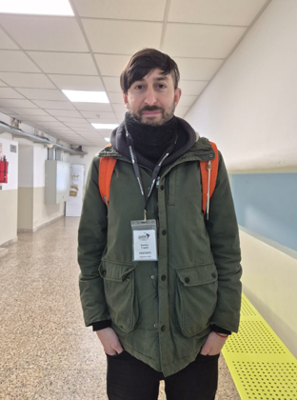
Hola, soy Damian Trajster
QUIÉN TE ACOMPAÑA
Coordinador e Instructor · CFP N°20 – AMdelCo
Licenciado en Sistemas Computacionales
Desarrollador Web y Docente IT
Orientando mi carrera hacia DevOps & Data Engineering
linkedin.com/in/damian-trajster · @damian_dev_web

Slide 4
El problema de siempre
El desarrollador crea la aplicación
"En mi PC funciona"
Pasa la aplicación al servidor
NO FUNCIONA
→
→
→
¿Alguna vez hicieron un programa que funcionaba en su computadora pero no en otra?

Slide 5
Dos mundos separados
DEV
OPS
Desarrollo
Operaciones
Crea el software: escribe código, agrega funciones y corrige errores.
Mantiene servidores, infraestructura y aplicaciones funcionando.
Tradicionalmente cada equipo trabajaba por su lado: uno quería cambiar rápido y el otro, que nada se rompa.

Slide 6
¿Qué es DevOps?
Desarrollo y Operaciones trabajando juntos para entregar software más rápido, automatizado y confiable.
DEVOPS ≠ UNA HERRAMIENTA
Cultura + prácticas + herramientas
Colaboración
Automatización
Integración
Pruebas
Despliegues
Monitorización

Slide 7
Los pilares de la cultura DevOps
Colaboración
Automatización
Mejora continua
Desarrollo y operaciones comparten objetivos y responsabilidades.
Las tareas repetitivas las hacen las herramientas, no las personas.
Se mide, se aprende y el ciclo vuelve a empezar.
Una herramienta sola no hace DevOps: primero cambia la forma de trabajar.

Slide 8
¿Para qué sirve DevOps?
Más rápido
Menos errores
Más confiable
Equipos alineados
Entregas frecuentes y más chicas.
Pruebas automáticas antes de publicar.
Se detectan y corrigen fallas a tiempo.
Todos trabajan hacia el mismo objetivo.

Slide 9
Ciclo DevOps
01
02
03
04
PLAN
CODE
BUILD
TEST
¿Qué vamos a desarrollar?
Escribimos el código
Preparamos la aplicación
Probamos que funcione
05
06
07
08
RELEASE
DEPLOY
OPERATE
MONITOR
Creamos una versión: v1.0, v1.1…
La publicamos
Queda funcionando
Errores, CPU, memoria, logs
Y el ciclo empieza nuevamente ↺

Slide 10
Herramientas del camino
Código
→
CI/CD
→
Docker
→
Cloud
→
Monitoring
Git / GitHub
AWS
Hoy solo las nombramos: en estas dos clases vemos cómo se conectan entre sí.

Slide 11
Herramientas y para qué sirven
Herramienta | Para qué sirve
Git | Versionar código
GitHub | Guardar el código en un repositorio
Docker | Crear y ejecutar contenedores
GitHub Actions | Automatización CI/CD
AWS | Infraestructura cloud
CloudWatch | Monitoreo

Slide 12
Git: versionar el código
Código
→
git add
→
git commit
→
git push
→
GitHub
El código debe estar versionado: cada cambio queda registrado y se puede recuperar.

Slide 13
Git: comandos básicos
TERMINAL
init
git init
git add .
git commit -m "Primera version"
git push
Crea el repositorio.
add / commit
Prepara y guarda una versión.
push
Sube el código a GitHub.

Slide 14
Tenemos nuestro código en GitHub. ¿Cómo hacemos para que funcione igual en cualquier computadora?
Instalar dependencias · configurar el servidor · instalar programas · configurar versiones

Slide 15
Tu primer portfolio DevOps
PRÁCTICA 1 · PORTFOLIO
Generado con IA · publicado en la web
Usás una IA por primera vez
Publicás algo en internet hoy
Vas a ver cómo la IA genera código real (HTML y CSS) desde un prompt que vos escribís.
Con tu nombre y una URL propia que podés compartir en LinkedIn.
Abrís tu primer repositorio en GitHub
Aprendés prompting desde el día 1
El lugar donde vas a versionar el código de todo el curso.
Pedirle bien a una IA lo que necesitás es una habilidad tan importante como programar.

Slide 16
Paso 1: escribí el prompt
PRÁCTICA 1 · PORTFOLIO
Actúa como un desarrollador web senior. Crea un portfolio personal de una
sola página en HTML, CSS y JavaScript con estas características:
- Mi nombre es [TU NOMBRE] y estoy aprendiendo DevOps
- Sección 'Sobre mí': soy [DEV / SYSADMIN / ESTUDIANTE] y arranco
esta microcredencial porque [TU RAZÓN EN 1 FRASE]
- Sección 'Skills que voy a aprender': Git, Docker, AWS.
- Sección 'Proyectos': 3 proyectos vacíos con placeholders, estilo card
- Diseño oscuro, moderno, con acento en verde (#4CAF50), responsive
- Un footer con mi usuario de GitHub: github.com/[TU-USUARIO]
Dame el HTML completo en un solo archivo. Todo el CSS y JS embebido.
Sin dependencias externas. Que funcione al abrir el archivo directo.
Reemplazá los textos entre [corchetes] con tus datos. Si no te gusta el resultado, pedí: «hacelo más moderno» o «cambiá los colores».

Slide 17
Paso 2: publicar en GitHub Pages
PRÁCTICA 1 · PORTFOLIO
Todo desde el navegador, sin línea de comandos.
01 · Guardá el HTML
02 · Creá el repositorio
03 · Subí el archivo
Copiá el código de la IA, pegalo en el Bloc de notas y guardalo como index.html (no .txt).
En github.com: + → New repository. Nombre: tu-usuario.github.io, Public, Add README.
Add file → Upload files, arrastrá index.html y hacé Commit changes.
04 · Activá GitHub Pages
05 · Esperá unos minutos
06 · Compartí tu link
Settings → Pages. Source: Deploy from branch, rama main, carpeta / (root). Save.
GitHub despliega en 1-3 minutos. Actualizá Settings → Pages hasta ver tu URL.
Tu portfolio vive en tu-usuario.github.io. ¡Es un deploy real a producción!

Slide 18
El deploy
PRÁCTICA 1 · PORTFOLIO
Commit en main
→
build ✓
→
deploy ✓
→
tu-usuario.github.io
Dónde verlo
Qué hace
En la pestaña Actions del repositorio aparece el workflow pages-build-deployment.
Construye el sitio y lo publica. Cada commit nuevo en main lo actualiza solo.
Es CI/CD en acción: la automatización que vemos en la Clase 2.

Slide 19
Resultado
PRÁCTICA 1 · PORTFOLIO
https://tu-usuario.github.io
Hola, soy [Tu nombre]
Estoy aprendiendo DevOps: Git · Docker · CI/CD · AWS
Proyecto 1
Proyecto 2
Proyecto 3
Próximamente
Próximamente
Próximamente
Tu primer sitio publicado, con URL propia, listo para compartir.

Slide 20
¿Qué problema resuelve Docker?
FUNCIONA
NO FUNCIONA
Mi computadora
El servidor
HTML, servidor, configuración y dependencias.
Otra versión, otra configuración y otras dependencias.
Docker empaqueta la aplicación junto con su entorno.

Slide 21
Docker: Dockerfile, imagen y contenedor
Un contenedor lleva todo lo necesario para ejecutar una aplicación, igual en cualquier computadora.
Dockerfile
Imagen
Contenedor
La receta: cómo construir mi aplicación.
→
La plantilla de nuestra aplicación.
→
La imagen ejecutándose.
= receta
= pizza preparada
= pizza servida

Slide 22
Crear el proyecto
PRÁCTICA 2 · DOCKER
Dos archivos alcanzan para la primera aplicación: la página y la receta para empaquetarla.
CARPETA
devops-clase1/
├── index.html
└── Dockerfile

Slide 23
Crear index.html
PRÁCTICA 2 · DOCKER
Lo abrimos en el navegador.
HTML → Navegador
HTML
<h1>Fundamentos de DevOps</h1>
<h2>Mi primera aplicación con Docker</h2>
<p>Curso de Fundamentos de DevOps</p>

Slide 24
Crear el Dockerfile
PRÁCTICA 2 · DOCKER
DOCKERFILE
FROM
FROM nginx:alpine
COPY index.html /usr/share/nginx/html/index.html
Usamos una imagen que ya tiene Nginx.
COPY
Copiamos nuestra página al servidor.

Slide 25
Construir la imagen
PRÁCTICA 2 · DOCKER
TERMINAL
docker build -t web-devops .
docker build
-t web-devops
.
Construye una imagen.
Le pone un nombre.
Busca el Dockerfile en esta carpeta.
Con docker images vemos web-devops y nginx.

Slide 26
Ejecutar el contenedor
PRÁCTICA 2 · DOCKER
TERMINAL
docker run -d -p 8080:80 web-devops
PC
→
Contenedor
puerto 8080
puerto 80
Entramos a localhost:8080 y vemos la página. Con docker ps vemos el contenedor: el momento más importante de la clase.

Slide 27
Resumen: mi primera app con Docker
PRÁCTICA 2 · DOCKER
DOCKERFILE
TERMINAL
FROM nginx:alpine
COPY index.html /usr/share/nginx/html/index.html
docker build -t web-devops .
docker images
docker run -d -p 8080:80 web-devops
docker ps
Abrir localhost:8080 y ver la página funcionando. Mini desafío: modificar el HTML y construir web-devops:v2.

Slide 28
Mini desafío
PRÁCTICA 2 · DOCKER
1. Modificar
2. Preguntar
3. Versionar
Cambiar el h2 por tu nombre en index.html.
¿Por qué la página del contenedor no cambia? Porque la imagen se construyó antes.
Construir otra versión de la imagen.
VERSIÓN 2
docker build -t web-devops:v2 .
Concepto nuevo: versionado de imágenes (web-devops y web-devops:v2).

Slide 29
Resumen de la Clase 1
Programador
→
Código
→
Git
→
Dockerfile
Docker build
→
Imagen
→
Contenedor
→
Aplicación

Slide 30
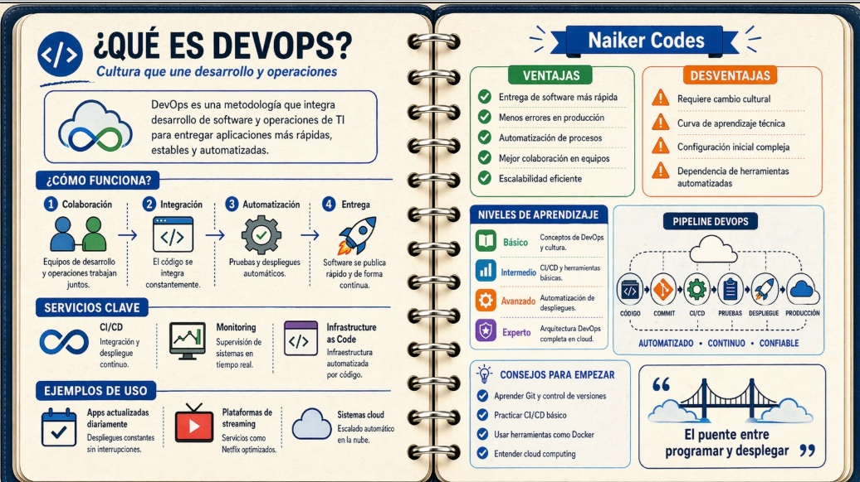

Slide 31

Esta microcredencial NO esta patrocinada por:

Slide 32
MUCHAS GRACIAS

